Slide 1
ТурбоХакатон 2022
Команда ABC
Очистка данных для построения моделей оборудования
Трек № 1. Задача №1.
https://codenrock.com/contests/turbohackaton

Slide 2
Постановка задачи
Требуется провести чистку исходных архивных данных для обучающей модель выборки:
При валидации отбраковываются:
Недостоверные данные;
Нехарактерные выбросы значений, как во временных рядах, так и в корреляциях параметров.
Необходимо отработать подходы к автоматизированной отбраковке данных.
В качестве входных данных предоставлены неразмеченные данные, полученные непосредственно с оборудования. В качестве примера правильной подготовки данных предоставлены данные очищенные экспертом

Slide 3
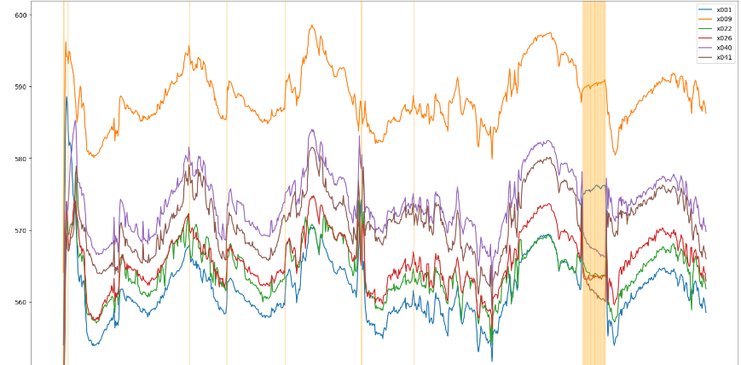
Примеры выбросов данных
Пример отбракованных экспертом данных в ручном режиме

Slide 4
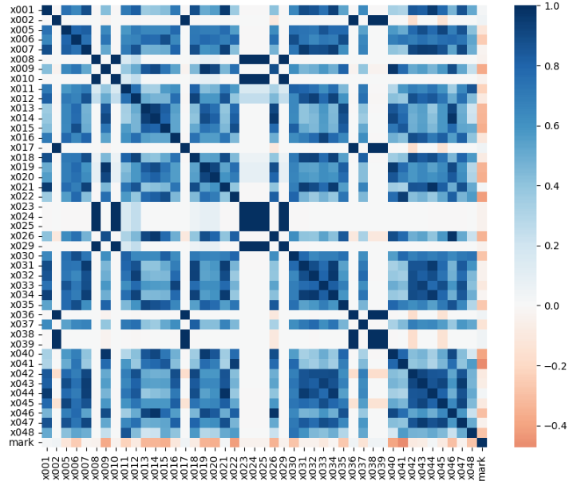
Матрица корреляции показателей оборудования

Slide 5
Общий подход
Поиск аномалий разделен на три блока:
1. Первичный анализ. Применение простых методов
2. Вторичная обработка. Применение специальных инструментов по поиску аномалий в данных.
3. Глубокая обработка. Применение моделей машинного обучения

Slide 6
Первичный анализ
Применение "простых" и надежных инструментов по очистке, позволяет исключить явные выбросы, т.е. значения близкие к 0 или к очень большому значению
Использование таких подходов как:
определение выбросов через среднеквадратическое отклонение (у которых отклонение выше 3-х стандартных отклонений).
определение выбросов через квартили. Делим данные на квартали и выявляем выход значений за полуторный квартильный размах.

Slide 7
Вторичная обработка
Применение "средних" инструментов по очистке:
Применение методов изоляционных деревьев.
Поиск ГЭПов данных (резких скачков данных за временной промежуток). Например поиск аномалий у которых был резкий скачок значений (более 2х стандартных отклонений) в течении получаса с одного датчика.

Slide 8
Глубокая обработка
Применение средств машинного обучения на базе регрессионной модели.
Для каждого признака производится прогноз значения на основе данных с других датчиков.
В случае значительного отклонения фактического значения от прогнозируемого, принимается решение о наличии аномальных данных

